Slide 1
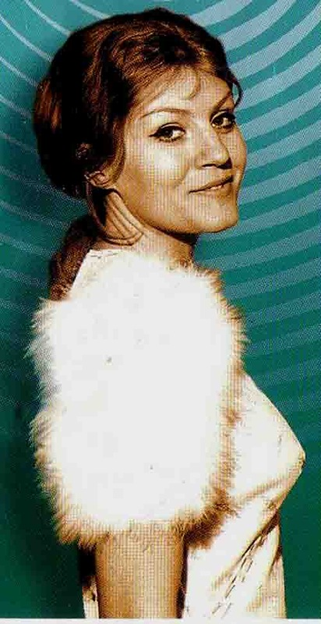
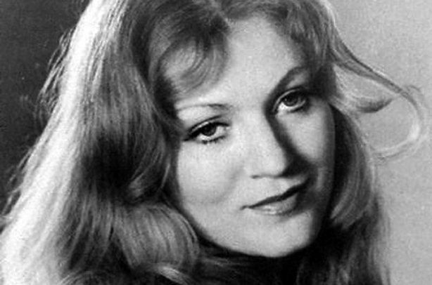
Анна Герман-поверь в чудо…
Казымбетова Аделия
5 «Б» класс
СОШ № 17

Slide 2
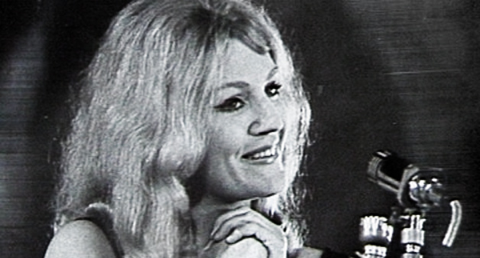
Кто же она, Анна герман.
А́нна Викто́рия Ге́рман 14 февраля 1936, Ургенч, Узбекская ССР, СССР — 25 августа 1982, Варшава, Польская Народная Республика) — польская певица и композитор, звезда эстрады 1960-х — начала 1980-х годов, известна в основном как исполнительница песен на разных языках мира, в первую очередь на польском и русском. Выступала в ГДР, ФРГ, ЧССР и СССР, гастролировала по США, Канаде, Великобритании, Австралии, Франции, Португалии, Италии, Венгрии, Монголии. Лауреат национальных и международных фестивалей в Монте-Карло, Висбадене, Братиславе, Сан-Ремо, Неаполе, Виареджо, Каннах, Остенде, Сопоте, Ополе, Колобжеге, Ольштыне, Зелёна-Гуре.

Slide 3
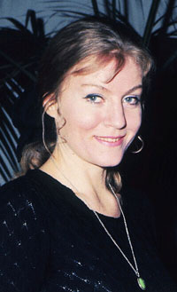
Жизнь ангела
Личная жизнь
23 марта 1972 года вышла замуж за Збигнева Тухольского. 27 ноября 1975 года родился сын Збигнев ,ныне учёный.
Болезнь и смерть
Скончалась от саркомы в ночь на 26 августа 1982 года в военном госпитале в Варшаве — ровно через 15 лет после катастрофы в Италии. Похоронена на Кальвинистском (евангелическо-реформатском) кладбище Варшавы.

Slide 4
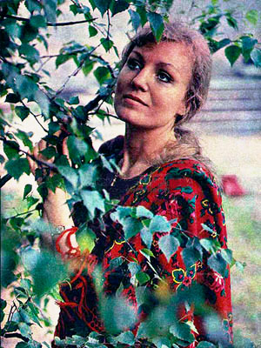
Песни для неё писали советские композиторы-песенники Арно Бабаджанян, Евгений Птичкин, Александра Пахмутова, Ян Френкель, Оскар Фельцман, Владимир Шаинский и другие. Наиболее известны в её исполнении песни: «Надежда» (муз. А. Пахмутовой на сл. Н. Добронравова), «Когда цвели сады», «Эхо любви», «Случайность», «Гори, гори, моя звезда». Песни в исполнении Анны Герман отличались большой теплотой, задушевностью, певучестью и мелодичностью.
Анна была очень популярна среди любителей лирической песни в Советском Союзе 1970—1980-х годов. При жизни в СССР, на фирме «Мелодия» было выпущено пять её долгоиграющих грампластинок, первая из которых вышла в октябре 1968 года и является на сегодняшний день коллекционным филофоническим раритетом
Для исполнения песни Е. Птичкина и Р. Рождественского «Эхо любви» в фильме Евгения Матвеева «Судьба» (1977) была выбрана Анна Герман . Эта песня также стала популярным синглом советской песни конца 1970-х — начала 1980-х годов.
В 1977 году состоялось историческое выступление Анны Герман на финале фестиваля «Песня года» сразу с двумя песнями. Оба выступления были во втором отделении концерта. Первая песня — «Эхо любви» в дуэте со Львом Лещенко, вторая — «Когда цвели сады» (В. Шаинский — М. Рябинин). Устроенная зрителями продолжительная овация в зале заставила организаторов фестиваля выйти за жёсткие рамки телевизионного эфира, и песня была исполнена «на бис» (редчайший случай в истории «Песен года»). К сожалению, эта запись безвозвратно утеряна — её нет на телевидении, а скорее всего, и в других архивах. Сохранилась лишь запись песни «Эхо любви».

Slide 5
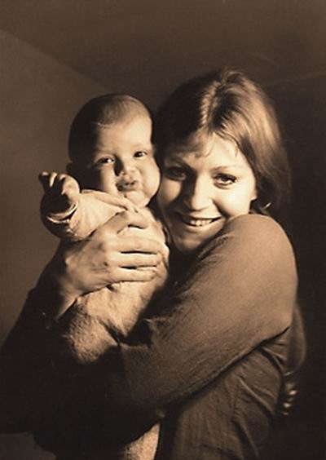
Что-это за голос
Голос Анны Герман — лирико-колоратурное сопрано необычного, прозрачного, высокого тембра. Уникальная манера исполнения производит впечатление неограниченности верхнего голосового регистра. Певица отличалась большой музыкальностью, артистизмом, большой теплотой и душевностью созданного песенного образа.
В репертуаре певицы были песни различной жанровой направленности и смысла. Даже шуточные песни несли в её голосе лёгкий прозрачный налёт печали. Что касается трагических песен про войну, тяжёлую утрату или несчастную женскую судьбу — в них Герман раскрывала полностью свой драматический артистический дар, неподдельно и пронзительно показывая безутешное горе и глубокое отчаяние. Эта манера покорила слушателей всех стран, где она выступала.

Slide 6
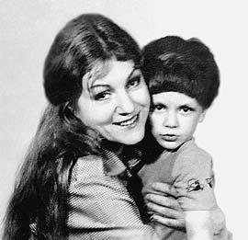
Италия…
Но двадцатилетний организм усталого юноши, очевидно, стремился устранить все, что мешало ему уснуть и таким путем восстановить жизненные силы. Внезапно нас несколько раз подбросило, как если бы машина нарвалась на ухабы, вместо того, чтобы скользить по гладкому, как зеркало, шоссе. Затем наступила тьма и тишина. Все свершилось за какую-то долю секунды. Я ощутила - отчетливо это помню - панический ужас при мысли о том, что могу заживо сгореть в машине. Чувство охватившего меня в ту минуту ужаса помню очень хорошо…».
Катастрофа произошла. На скорости 160 км/час маленький спортивный «Фиат» улетел в кювет. Ренато прижало к рулю, а Анна, под воздействием дикой ударной силы, вылетела через лобовое стекло, пролетела 20 метров и упала на груду камней. Помощь пришла только утром. Ренато увезли в больницу, и когда он пришел в сознание, первым, что он произнес, было: «А как она?». «Кто?» - удивились врачи. «Анна. Анна Герман. Она была со мной в машине» - простонал Ренато. «Скорая» немедленно вернулась на место аварии и то, что увидели врачи, повергло их в шок…

Slide 7
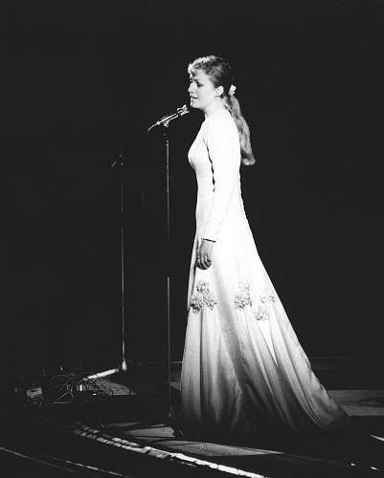
Сломано было все: позвоночник, левая рука, левая нога, ключица, на голове рана. Шансы выжить равнялись нулю. В Италию моментально вылетели Збышек и Ирма. Когда они вошли в палату, Анна была без сознания (она не приходила в себя 14 дней). Доктор, который лечил Анну, позвал Ирму к себе в кабинет и сказал матери эти слова: «Жить будет, ходить - не знаем, петь - никогда». Эти слова были сродни смертному приговору. Постепенно вернулась и память, с помощью Збышека она пробовала делать первые шаги. Чтобы не привлекать внимание посторонних людей, Збышек поздно вечером увозил любимую в парк на окраине Варшавы, и там учил ее ходить вокруг старого пруда. Когда впоследствии Анну спрашивали, счастливый ли она человек, она всегда говорила: настоящим счастьем для меня был момент, когда я впервые смогла сидя на краю кровати взять в руки швабру, когда Збышек принес мне ведро с водой и тряпку, я окунала тряпку в ведро и вокруг себя мыла полы - настолько, насколько могла вытянуть руку. Все это время со всех уголков света Анне шли письма. Однажды на глаза Анне попался небольшой сборничек стихов ее подруги Алины Новак. «Человеческая судьба» - было написано на обложке. «Надо прочитать» - решила Анна, и стихотворения полились перед ней. Стихи Алины оказались в тот момент для Анны тем воздухом, которого ей не хватало. Она садится за пианино, ставит перед собой этот сборник, и… одна за другой у нее рождаются мелодии к этим текстам: «Улыбайся каждому мгновению жизни. Улыбка должна всегда быть с тобой

Slide 8
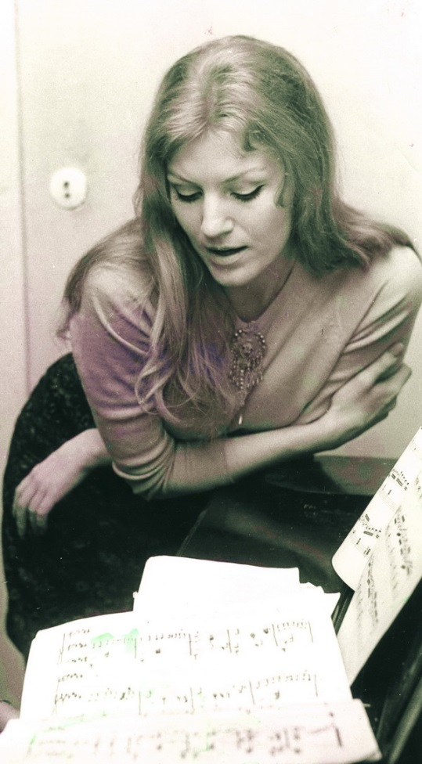
Последние годы…
Анна была очень оптимистичным человеком. «Композиторы мне часто приносят грустные песни. Они хорошие, и тексты в них прекрасные, но мне почему-то не хочется их петь. Потому что они грустные. А я хочу петь о радостях жизни, о том, что надо радоваться каждому дню!» - говорила она ленинградскому журналисту Лии Спадони.
В 1980г. Анна едет на последние в своей жизни гастроли - в Австралию, где должна была выступить по контракту. Она выступает на лучших площадках Сиднея, как вдруг болезнь внезапно дает о себе знать. Тромб в ноге не позволяет ей выходить на сцену, Анна прерывает гастроли, едет в Варшаву и с тех пор больше никогда не выходит на сцену. У нее обнаружили рак. Последствия катастрофы… «В один из дней Аня позвала меня к себе в комнату, где она лежала больная, - вспоминает Збигнев-старший, - и попросила принести Библию на немецком языке, которая досталась ей по наследству от бабушки. Две недели она, не отрываясь, читала, а потом сказала, что хочет принять крещение. Она крестилась в мае 1982г в веру христиан-адвентистов седьмого дня. Примерно в это же время она написала музыку к псалмам Давида, к молитве «Отче наш» и к «Гимну любви» апостола Павла. Эта запись чудом сохранилась: Аня за роялем берет гармонические аккорды и напевает слова молитвы - так, как пели люди для Бога в первобытные времена».

Slide 9
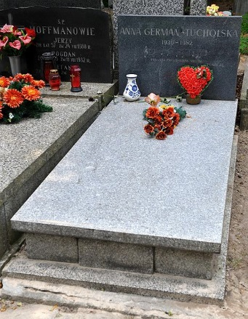
Ее лебединой песней стала молитва. Она дала себе слово, что если снова победит болезнь, то не будет больше петь на сцене - а только в костеле, для Бога.
Она умерла в ночь с 25 на 26 августа в военном госпитале в Варшаве. 30 августа, в день похорон, на евангелическом кладбище собралось несколько тысяч потрясенных варшавян. Все пришли проститься с «белым ангелом польской песни». Слез почти не было - просто никто не мог поверить в ее уход. Какая-то тяжелая атмосфера повисла в тот день над городом. Ей было всего 46. На ее надгробии выгравированы ноты 23 псалма Давида: «Господь - пастырь мой». Слова, определившие смысл ее жизни… А последними словами, сказанными Анной при жизни, были: «Мне не трудно уйти…»
Анна Герман так и осталась в нашей памяти молодой, улыбающейся Эвридикой, ангельским голосом поющей о радостях жизни, о любви и о надежде…

Slide 10
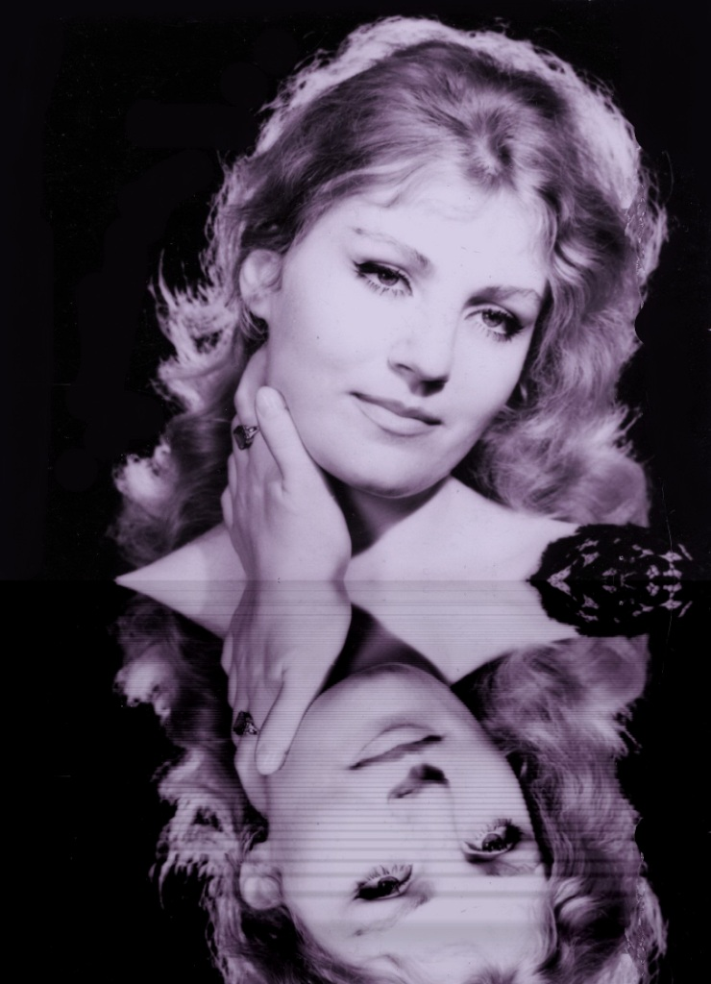
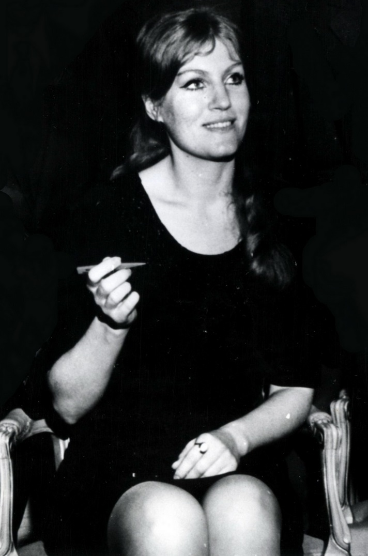
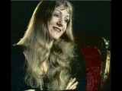
Спасибо за внимание!!!

